Slide 1
«Сенсорное развитие детей в домашних условиях»
Подготовила: старший воспитатель Лялина М.В.
Муниципальное автономное дошкольное образовательное учреждение Тюменского муниципального района Боровский детский сад «Журавушка» общеразвивающего вида с приоритетным осуществлением деятельности по познавательно-речевому направлению развития детей

Slide 2
Сенсорное развитие детей– это развитие их восприятия, формирование понятий о внешних свойствах предметов (форме, цвете, величине, запахе, вкусе…). И именно дошкольный возраст является наиболее благоприятным для накопления определенных знаний о мире, усовершенствования деятельности органов чувств.

Slide 3
Яркий, меняющийся мир ребенок познает с помощью органов чувств – зрения, слуха, обоняния, осязания и вкуса. Информация, полученная с помощью органов чувств, передается в головной мозг, там анализируется и в итоге «выдает» целостную картинку. И чем больше разнообразной информации поступает в мозг малыша, тем активнее происходит сенсорное развитие ребенка. Ведь чем тоньше у ребенка восприятие, например, звуков или цветов, тем полнее он может насладиться красотой музыкального или художественного произведения. И кто знает, возможно, в будущем он создаст собственный шедевр…

Slide 4
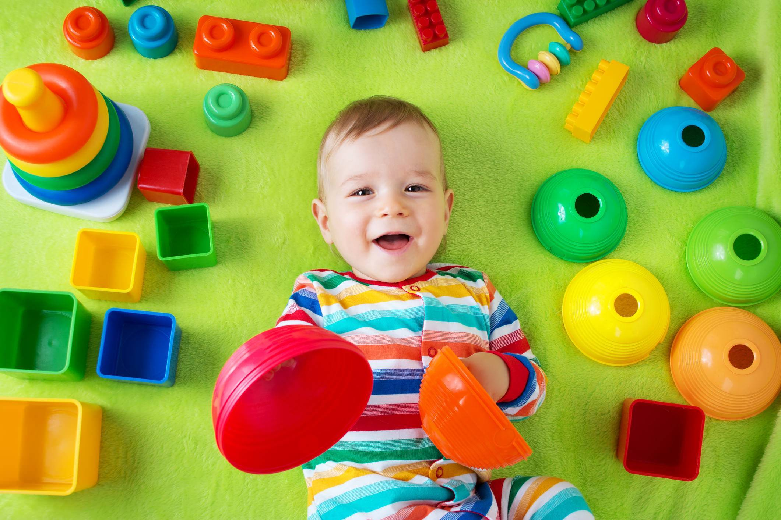
Предлагаем Вам простые, но в тоже время очень интересные, а главное познавательные игры, которые можно организовать с детьми дома.

Slide 5
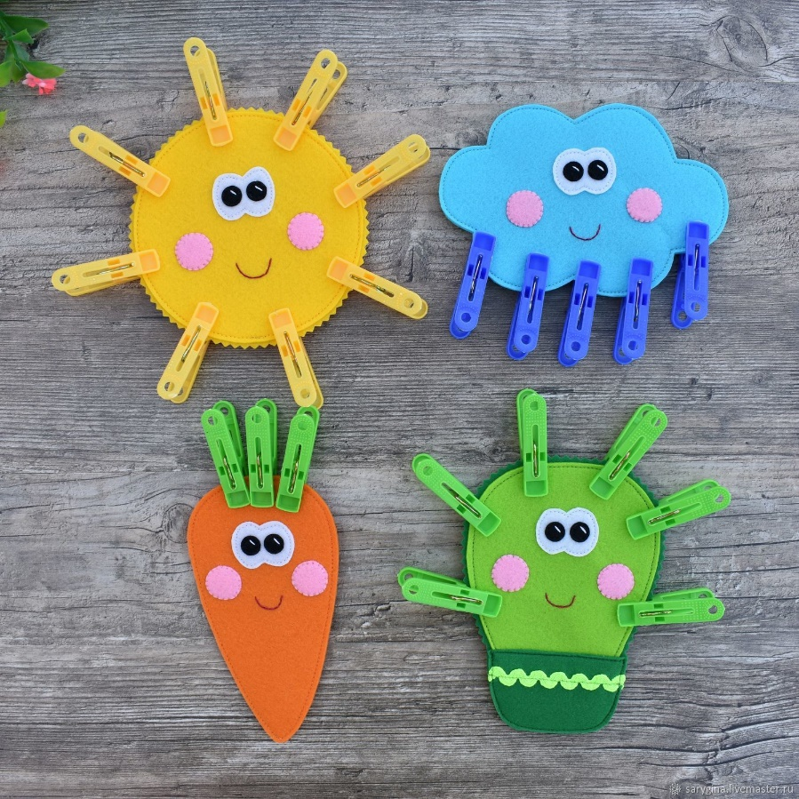
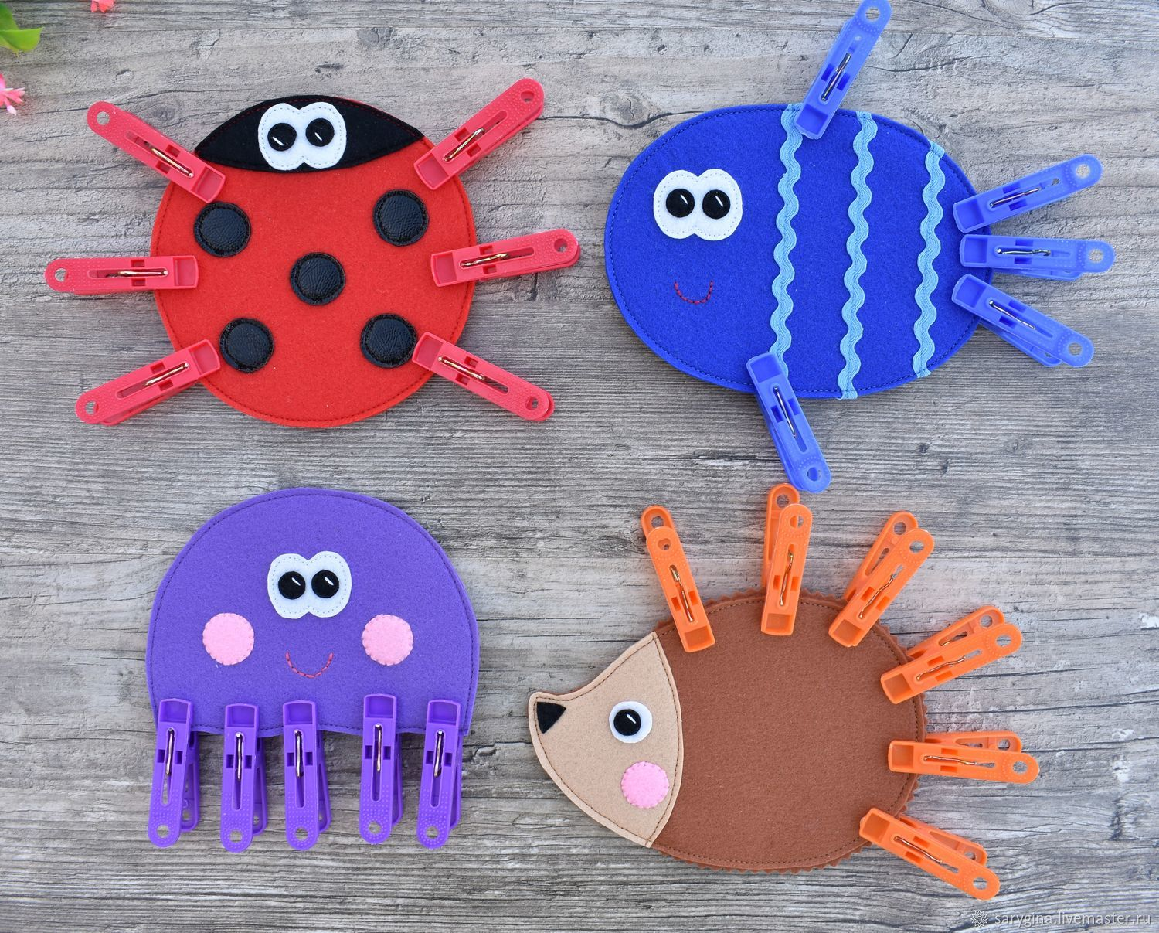
Игры с прищепками
- эффективное средство развития мелкой моторики.

Slide 6
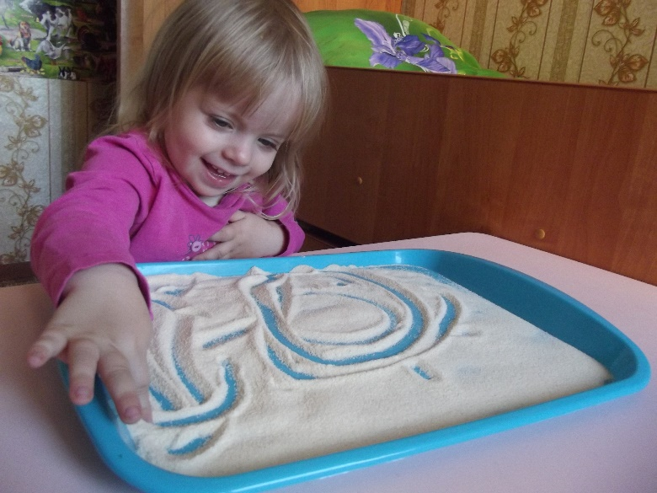
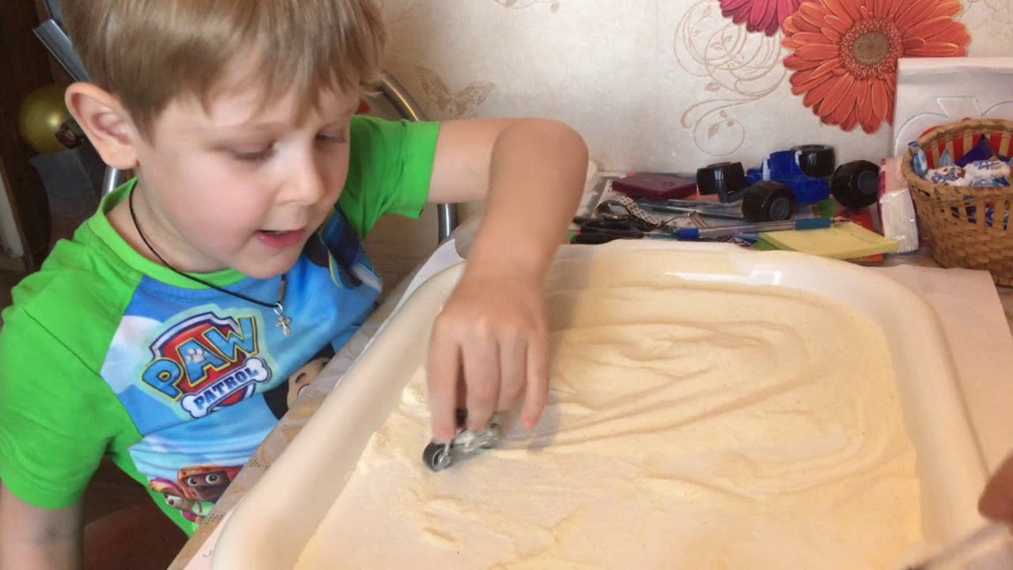
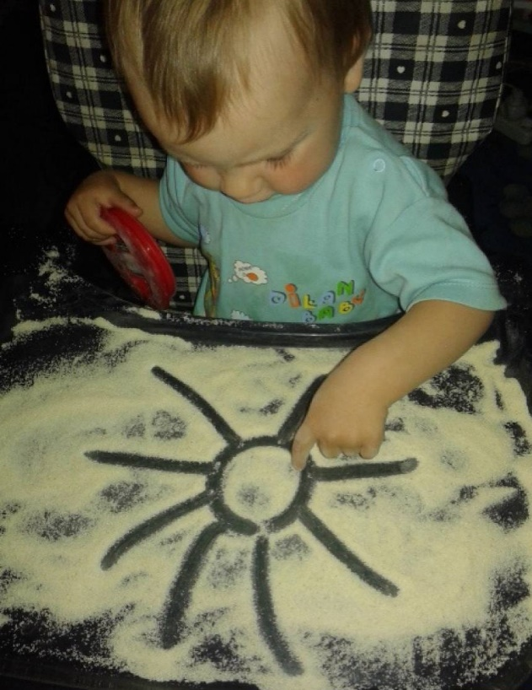
Песочница на кухне
- развитие тактильной чувствительности, регуляция мышечного напряжения, развитие самоконтроля. улучшение координации движений и ориентировки в пространстве.

Slide 7
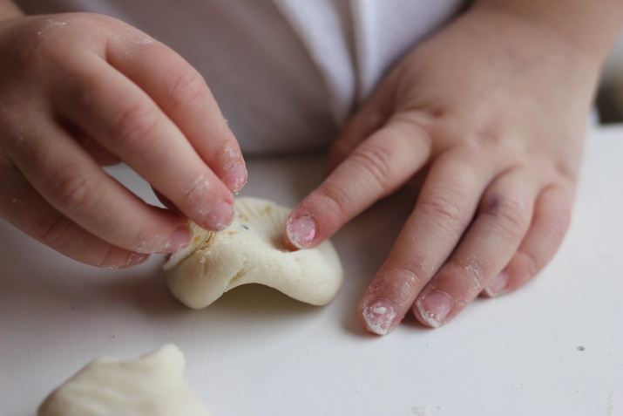
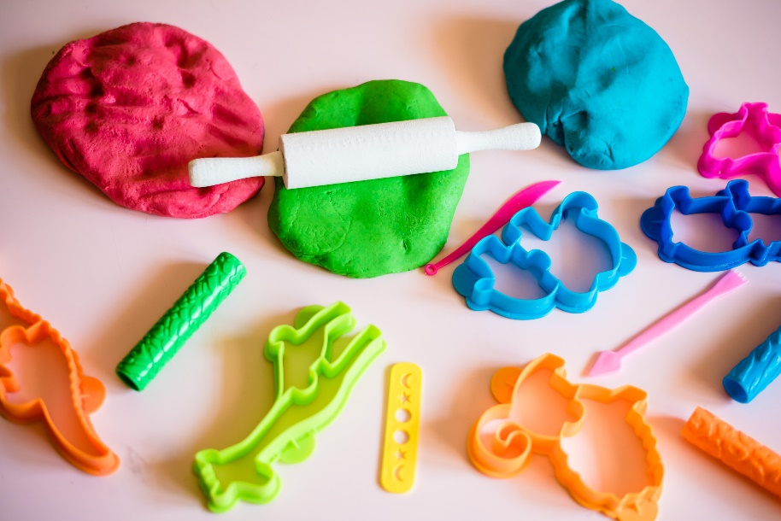
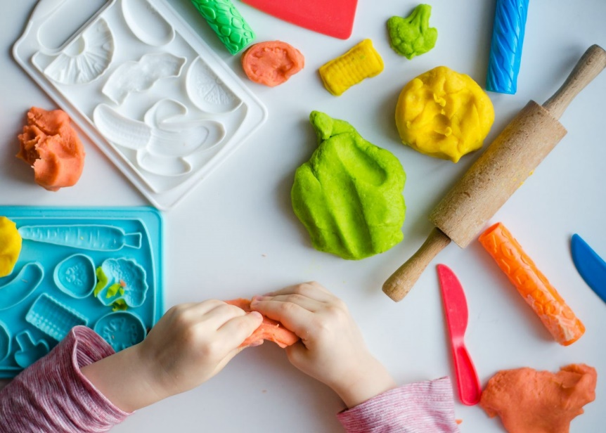
Масса для лепки, соленое тесто, пластилин - это прекрасный тренажер для точного движения детских пальцев, развития мелкой моторики, у детей повышается сенсорная чувствительность (способность восприятию формы, цвета, веса), также развивает детское творчество и фантазию.

Slide 8
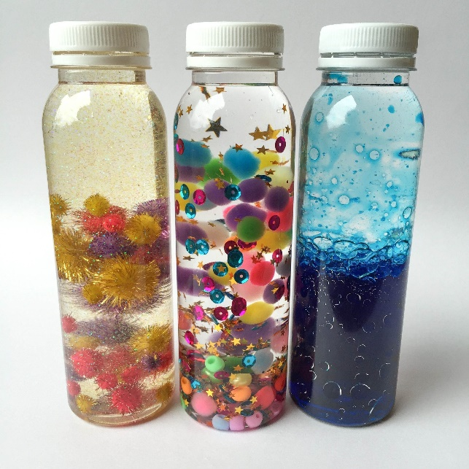
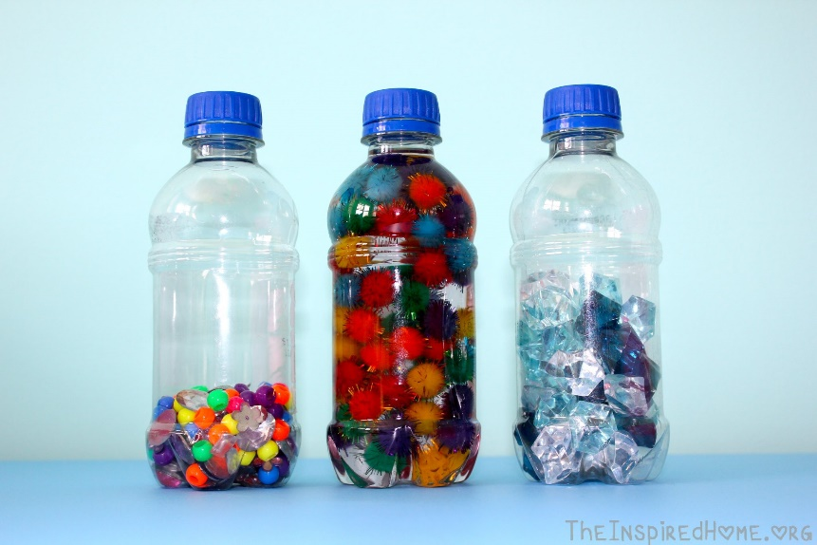
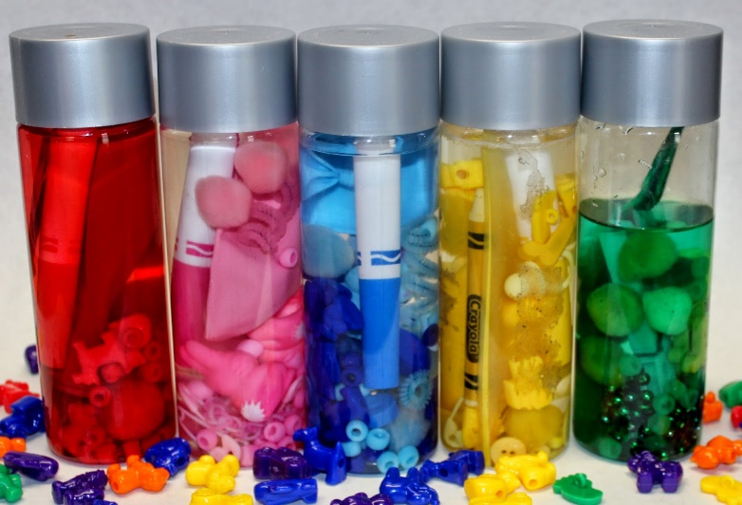
Сенсорные бутылки
- это пластиковые прозрачные бутылки, заполненные различными жидкостями или сыпучими материалами разных цветов, форм и плотности. Игры с сенсорными бутылками способствуют развитию у дошкольников зрительного, слухового, а также тактильно-двигательного восприятия.

Slide 9
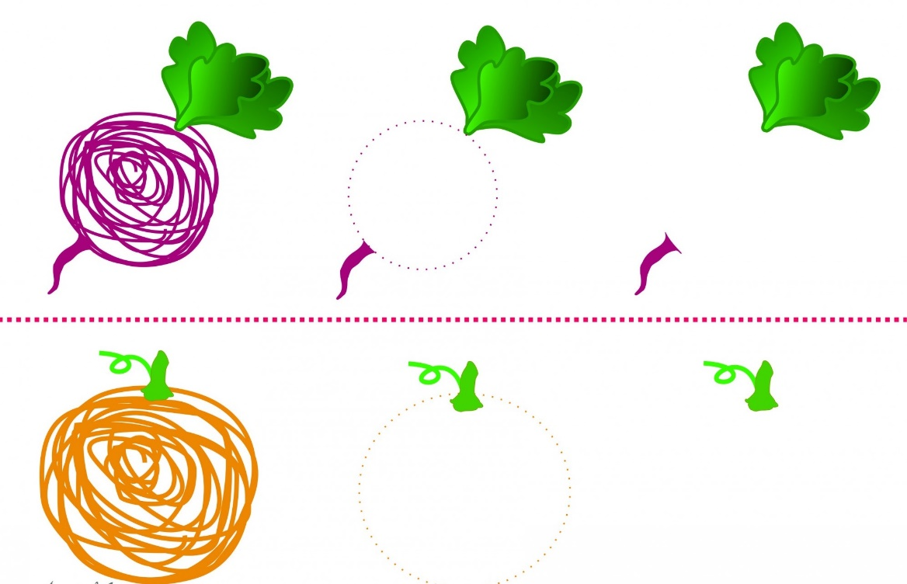
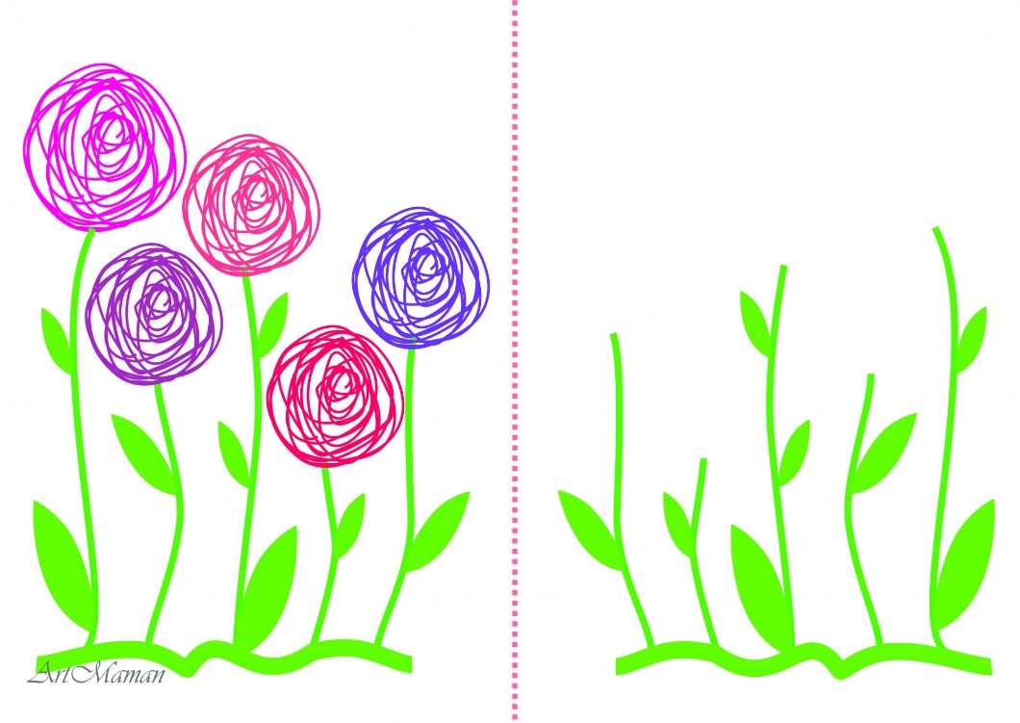
Закончи рисунок

Slide 10
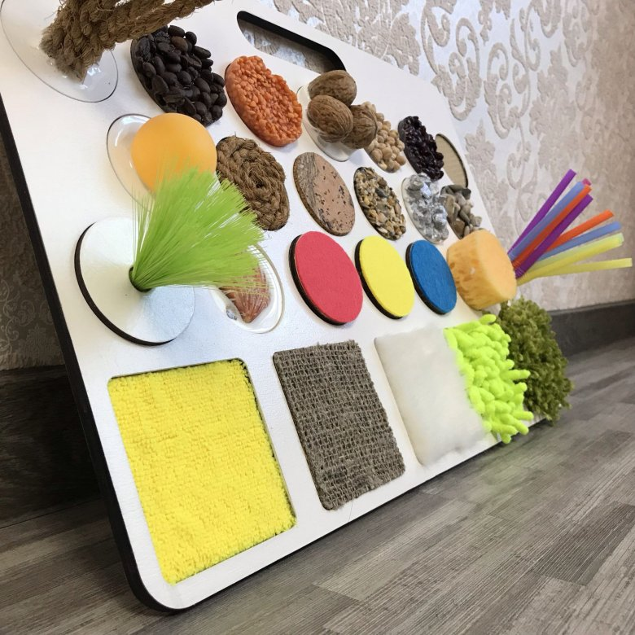
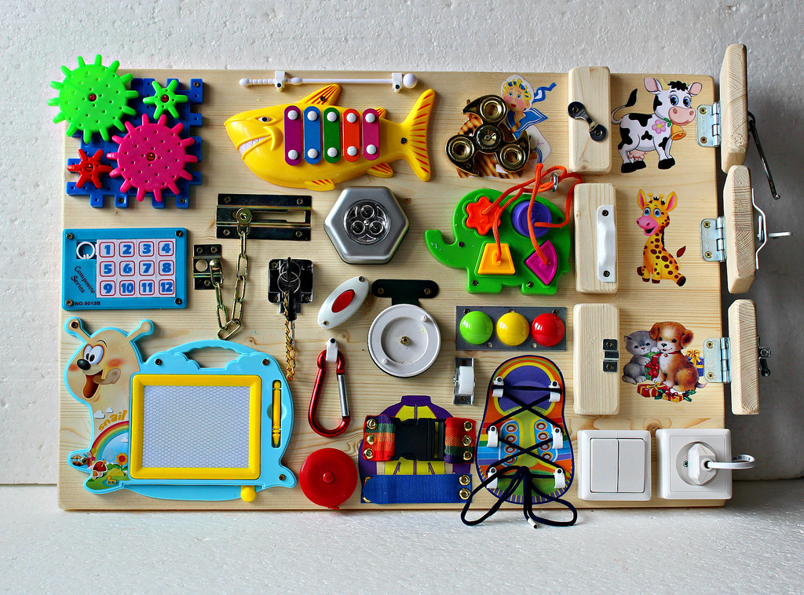
Сенсорная доска
– это деревянная доска с различными элементами для развития мелкой моторики и мышления ребенка. Как правило, на развивающей доске размещают тактильные элементы, дверки на замочках, колесики, вентили, кнопочки и переключатели, элементы одежды (молнии, липучки, пуговицы), шнуровки, различные сортеры, трещотки, лампочки, шестеренки и прочее.

Slide 11
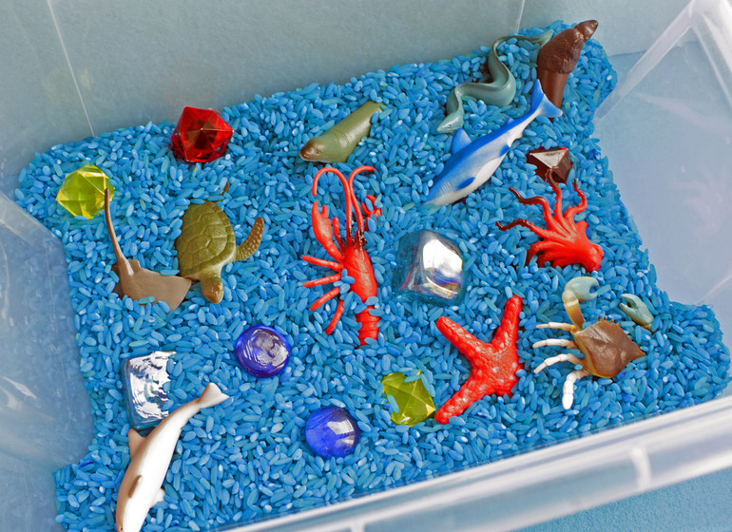
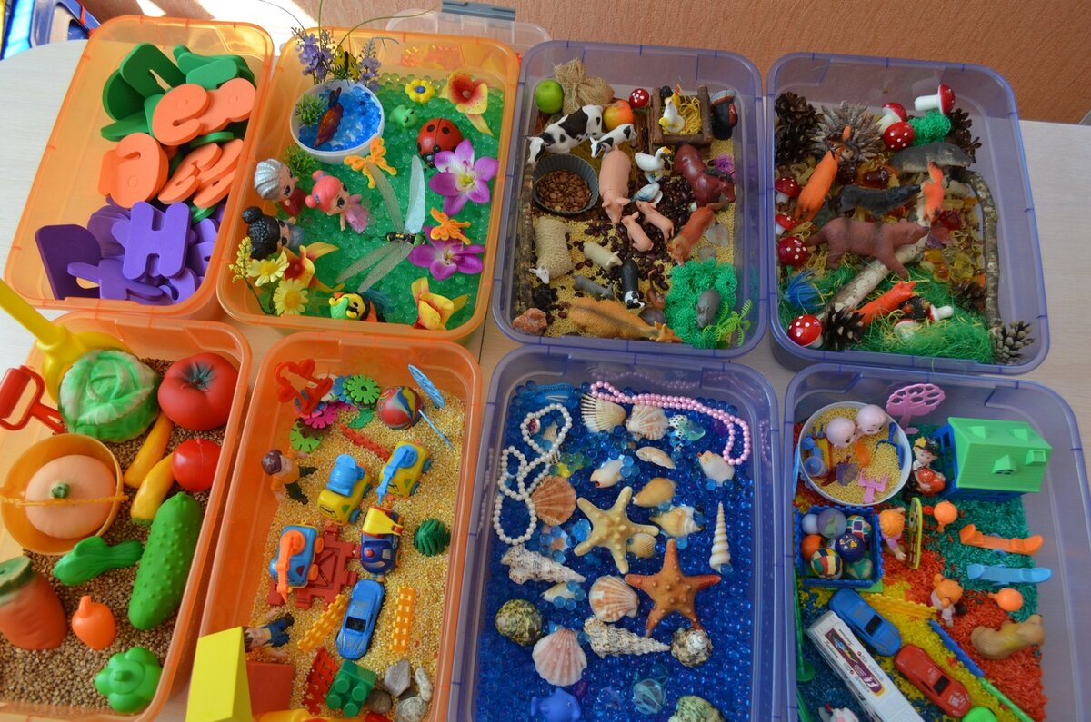
Сенсорная коробка
- это емкости с различным сенсорным наполнением (сыпучими материалами, детскими инструментами для игр, игрушками, природным материалом). Очень полезная многофункциональная игрушка для детей раннего и дошкольного возраста. Ребенок может щупать мелкие предметы, пересыпать, прятать их, придумать свой сюжет. Игры с сенсорной коробкой помогают развить мелкую моторику, внимание, воображение и речь ребенка.

Slide 12
В игры по сенсорному развитию можно играть абсолютно в любых условиях, даже в транспорте, в поликлинике, ожидая приема, на прогулке. Включайте свою фантазию и самое главное, не уставайте постоянно разговаривать с вашими детьми, называйте все свои действия, явления природы, цвета и формы. Пусть ребенок находится в постоянном потоке информации, не сомневайтесь, это его не утомит. Чем непринужденнее будет обучение, тем легче и быстрее оно будет проходить. Побуждайте ребенка к игре, насколько возможно, играйте с ним в развивающие и веселые игры. Участвуйте в игровом процессе. Это будет отличным способом для установления более прочной связи между Вами и Вашим ребенком!

